Slide 1
Мини-обзор генома и протеома бактерии
Требования к содержанию и оформлению

Slide 2
Последний день зачёта за семестр –25 дек.
Зачёт по практической информатике
Зачёт блока 1 = зачёт всех обязательных заданий
Зачёт блока 2 = зачёт всех обязательных заданий
Зачёт блока 3 = зачёт всех обязательных заданий
Зачёт блока 3
Зачёт всех упражнений из практикума 12. Выполнение аналогичного задания в сопроводительных материалах по одной из тем упражнения может быть засчитано как зачёт темы
Зачёт мини-обзора, включая
Зачёт сопроводительных материалов в ЭТ

Slide 3
Задания практикума 14 и позже
14.1 Привести в соответствие с требованиями ссылки на источники в минимальном мини-обзоре
14.all Привести в соответствие с требованиями оформление минимального мини-обзора
Deadline – 11 декабря
11 декабря. Консультация по блоку 3. Для тех, у кого не зачтены упражнения по ЭТ (задание практикума 12) возможны дополнительные задания во время занятия. Предложения по проведению занятия принимаются
Задание пр.15. Завершить мини-обзор с дополнительными темами (если планируете)
Deadline – 18 декабря
18 декабря. Зачёт за семестр. Возможность сдать долги по всем блокам
25 декабря – последний срок выставления зачётов в ведомость

Slide 4
Представление результатов для проверки
Думать про удобство для проверяющего!
Название документа. Проверяющий не должен переименовывать скачанный файл! XXXXXX_.......
Файл в credits
Ссылка на ЭТ
Формулы в ЭТ – оставлять для возможности проверки! В ячейках или копировать в примечание к заголовку колонки. Как копировать чтобы не ошибиться.

Slide 5
Примеры мини-обзоров
MINI REVIEW ARTICLE
Bo Segerman^{1,2}*, The Most Frequently Used Sequencing Technologies and Assembly Methods in Different Time Segments of the Bacterial Surveillance and RefSeq Genome Databases, Front. Cell. Infect. Microbiol., 19 October 2020
Free https://www.ncbi.nlm.nih.gov/pmc/articles/PMC7604302/
Особенности ваших мини-обзоров:
Они включают собственные результаты.
Поэтому нужны разделы:
- Материалы и методы
- Результаты

Slide 6
1.Требование: должны быть ссылки на источники
Фраза, абзац или часть вашего текста, в которых пересказываются утверждения из источника; приводится ссылка на источник
Фраза, заимствованная из источника, или являющаяся прямым переводом; берется в кавычки
«Известно что, ДНК состоит из двух цепочек». Без ссылки. Понимание того, что можно писать без ссылки приходит с опытом
Ссылки возможны во всех разделах, кроме аннотации (резюме)
Все, что придумали вы, утверждаете вы, получили вы, анализируя данные (возможно полученные из чужих источников) идет без ссылок.

Slide 7
Terahara N, Namba K, Minamino T. Dynamic exchange of two types of stator
units in Bacillus subtilis flagellar motor in response to environmental
changes. Comput Struct Biotechnol J. 2020;18:2897-2907
The flagellar motor of E. coli and Salmonella utilizes the electrochemical potential of protons across the cytoplasmic membrane, namely proton motive force (PMF), as the energy source to rotate the flagellar filament [1], [2], [3], [4], [5], [6].
References
1. Berg H.C. The rotary motor of bacterial flagella. Annu Rev Biochem. 2003;72(1):19–54.
2. Macnab R.M. How bacteria assemble flagella. Annu Rev Microbiol. 2003;57(1):77–100.
3. Minamino T., Namba K. Self-assembly and type III protein export of the bacterial flagellum. J Mol Microbiol Biotechnol. 2004;7(1-2):5–17.
4. Morimoto YV, Minamino T. Structure and function of the bi-directional bacterial flagellar motor. Biomolecules 2014;4:217–34. 5. Minamino T., Imada K. The bacterial flagellar motor and its structural diversity. Trends Microbiol. 2015;23(5):267–274.
6. Nakamura S, Minamino T. Flagella-driven motility of bacteria. Biomolecules 2019;9:279. DOI: 10.3390/biom9070279
Digital Object Identifier (DOI)

Slide 8
Petra Till, et al., Regulatory systems for gene expression control in cyanobacteria,
Appl Microbiol Biotechnol. 2020; 104(5): 1977–1991.
Free https://www.ncbi.nlm.nih.gov/pmc/articles/PMC7007895/
Cyanobacteria are a very diverse group of photosynthetic microorganisms. They colonise all light-exposed habitats on Earth, including marine water, freshwater, soil, glaciers, deserts and hot springs (Whitton and Potts 2000).
Westbrook AM, Lucks JB. Achieving large dynamic range control of gene expression with a compact RNA transcription-translation regulator. Nucleic Acids Res. 2017;45(9):5614–5624..
Whitton BA, Potts M (2000) The ecology of cyanobacteria: their diversity in time and space. Kluwer Academic Publisher
Wolk CP, Elhai J, Kuritz T, Holland D. Amplified expression of a transcriptional pattern formed during development of Anabaena. Mol Microbiol. 1993;7(3):441–445.
(Wolk et al.)

Slide 9
Yang M, Lai CL. SARS-CoV-2 infection: can ferroptosis be a potential treatment target for multiple organ involvement? Cell Death Discov. 2020;6:130.
Recently, a ferroptosis signature was reported in a case report of COVID-19 patient (48-year-old, male), showing 4-HNE, a reactive breakdown product of the lipid peroxides or oxidized phosphatidylcholine was positive in myocardial tissue staining and in the proximal tubules of acute kidney injury, with decreased lymphocytes in the blood⁶³.
62. Tavakolpour S, Rakhshandehroo T, Wei EX, Rashidian M. Lymphopenia during the COVID-19 infection: what it shows and what can be learned. Immunol. Lett. 2020;225:31–32.
63. Jacobs, W. et al. Fatal lymphocytic cardiac damage in coronavirus disease 2019 (COVID-19): autopsy reveals a ferroptosis signature. ESC Heart Fail.
64. Devisscher L, et al. Discovery of novel, drug-like ferroptosis inhibitors with in vivo efficacy. J. Med. Chem. 2018;61:10126–10140.

Slide 10
2.Требование: ссылки должны быть оформлены в соответствии с принятыми стандартами
Оформление ссылки на статью или книгу см примеры выше. Рекомендуется стиль первого примера. Другие два допустимы.
Оформление ссылки на веб-ресурс.
Следует написать название страницы или коротко что на ней, КОНКРЕТНО. Затем веб-адрес
Чтобы читатель понимал какую информацию он увидит по этой ссылке.
Оформление ссылки на неопубликованный источник (сказал И.Петров, курсовая или задание, выполненное другим студентом) допустимо!
3. Touchman, J.W.; Unpublished observations.
2. Диплом О.Безсудновой «Исследование эволюции систем рестрикции-модификации» 2019 год.
На каждый источник в разделе Литература обязана быть ссылка в тексте

Slide 11
НЕПРАВИЛЬНО:
«1. Национальный центр биотехнологической информации (NCBI) https://www.ncbi.nlm.nih.gov/genome»
«1. GOOGLE IMAGES https://.......
«3. https://www.ncbi.nlm.nih.gov/genome/41499»
«5. Escherichia coli https://www.who.int/ru/news-room/fact-sheets/detail/e-coli»
ПРАВИЛЬНО:
Директория с данными о геноме E.coli K12 на сайте NCBI https://www.ncbi.nlm.nih.gov/genome/41499
Основные данные о Escherichia coli на сайте ВОЗ (рус.) https://www.who.int/ru/news-room/fact-sheets/detail/e-coli

Slide 12
3.Требования к оформлению рисунков
Рисунки нумеруются в порядке следования в тексте. Если рисунок состоит из отдельных частей, связанных по смыслу, то части обозначаются например так: A, B, C, D.
Должна быть подпись, начинающаяся с названия рисунка. Все детали рисунка, которые могут быть не очевидны читателю, надо объяснить в подписи (цвета, условные обозначения, подписи осей, если не обозначены на самом рисунке, … )
Иногда в подпись к рисунку включают большой текст, убирая его из текста статьи.
Подпись принято помещать ниже рисунка
Для экономии денег, несколько рисунков объединяют в один. В подписи – название каждого, A, B, C, …
Рисунок должен быть разборчивым и красивым!
В тексте статьи ОБЯЗАНА быть ссылка на рисунок «Как показано на рис.3»
Если рисунок создан не автором обзора, то в подписи должна быть ссылка на источник

Slide 13
Fig. 7
Autonomous stator exchange mechanism of the B. subtilis flagellar motor. The MotAB and MotPS stator units autonomously modulates their binding affinities for the motor in response to changes in external Na⁺ concentration and fluid viscosity. As a result, the number of active MotPS units in the motor increases with an increase in both extracellular Na⁺ and polysaccharide concentrations by efficient replacement of the MotAB stator complex by the MotPS complex to maintain the optimal motor performance under various environmental conditions.

Slide 14
Till P, Toepel J, BГјhler B, Mach RL, Mach-Aigner AR. Regulatory systems for gene expression control in cyanobacteria. Appl Microbiol Biotechnol. 2020;104(5):1977-1991
Free https://www.ncbi.nlm.nih.gov/pmc/articles/PMC7007895/

Slide 15
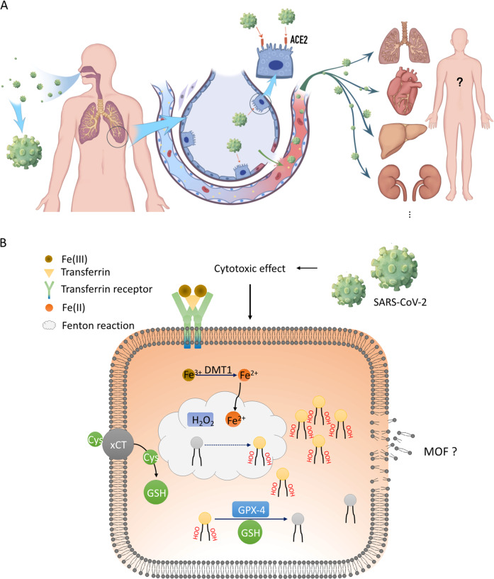
Fig. 1
SARS-CoV-2, Multiple Organ Failure and the Possible Triggering of Ferroptosis.A Schematic representation of SARS-CoV-2 causing multiple organ failure (MOF). SARS-CoV-2 recognizes the AEC2 ???? receptor in the alveoli, especially the type II alveolar cells (AT2). This infection triggers the immune response and inflammation, causing damage to the blood-air barrier. In this case, SARS-CoV-2 therefore passes through the barrier, reaching to the capillaries and continues recognizing the ACE2 located in the different organs within the blood circulation. As a result, organs expressed with ACE2 may get infected and damaged by the activated immune system, thereby causing the MOF. B A hypothesis of how SARS-CoV-2 may trigger ferroptosis. After incubation period, the invading SARS-CoV-2 causes cytotoxic effect to multiple organs. Due to the infection, a plethora of transferrins carrying with Fe³⁺ are recognized by transferrin receptors thereby entering into the cell. Then, divalent metal transporter 1 (DMT1) transformed Fe³⁺ to Fe²⁺, accompanied with iron accumulation in the cell. Hydrogen peroxide (H₂O₂), Fe²⁺, and lipid together cause Fenton reaction, producing massive lipid reactive oxygen species (ROS). This can be eliminated by glutathione (GSH) with the help of Glutathione peroxidase 4 (GPX4). However, owing to the iron overload, extensive Fention reaction would generate a large number of lipid ROS, causing cell membrane damage.

Slide 16
FIGURE 1 | (A) The growth of the RefSeq microbial genomic databases and the database of bacterial genomes excluded from RefSeq for the reason “derived from
surveillance project.” Dotted lines represent number of “complete genomes.” The data for 2020 includes genomes submitted before April 17. (B) Relative proportions
between the different assembly levels in the bacterial RefSeq genome database. (C) The most frequently used sequencing techniques in the bacterial RefSeq
database. (D) Relative proportions between the different Illumina platforms in the bacterial RefSeq genome database. (E) Relative proportions between sequencing
techniques used in bacterial RefSeq divided by years. (F) Frequencies of pseudogenes in bacterial RefSeq genomes reported to be produced by one technique alone.
(G) Relative proportions between genomes produced by a single sequencing technique and combinations of techniques. (H) Relative proportions between the most
frequently used combinations of sequencing techniques in the bacterial RefSeq genome database. (I) Histogram of the reported sequence depth (coverage) used in
the bacterial RefSeq genome database and in the bacterial surveillance project genome database.

Slide 17
4.Требования к оформлению таблиц
Таблицы нумеруются в порядке следования в тексте
Номер таблицы и её название принято помещать выше таблицы
Дополнительную информацию можно привести за названием таблицы
Иногда объяснения аббревиатур и др. приводят под таблицей

Slide 18
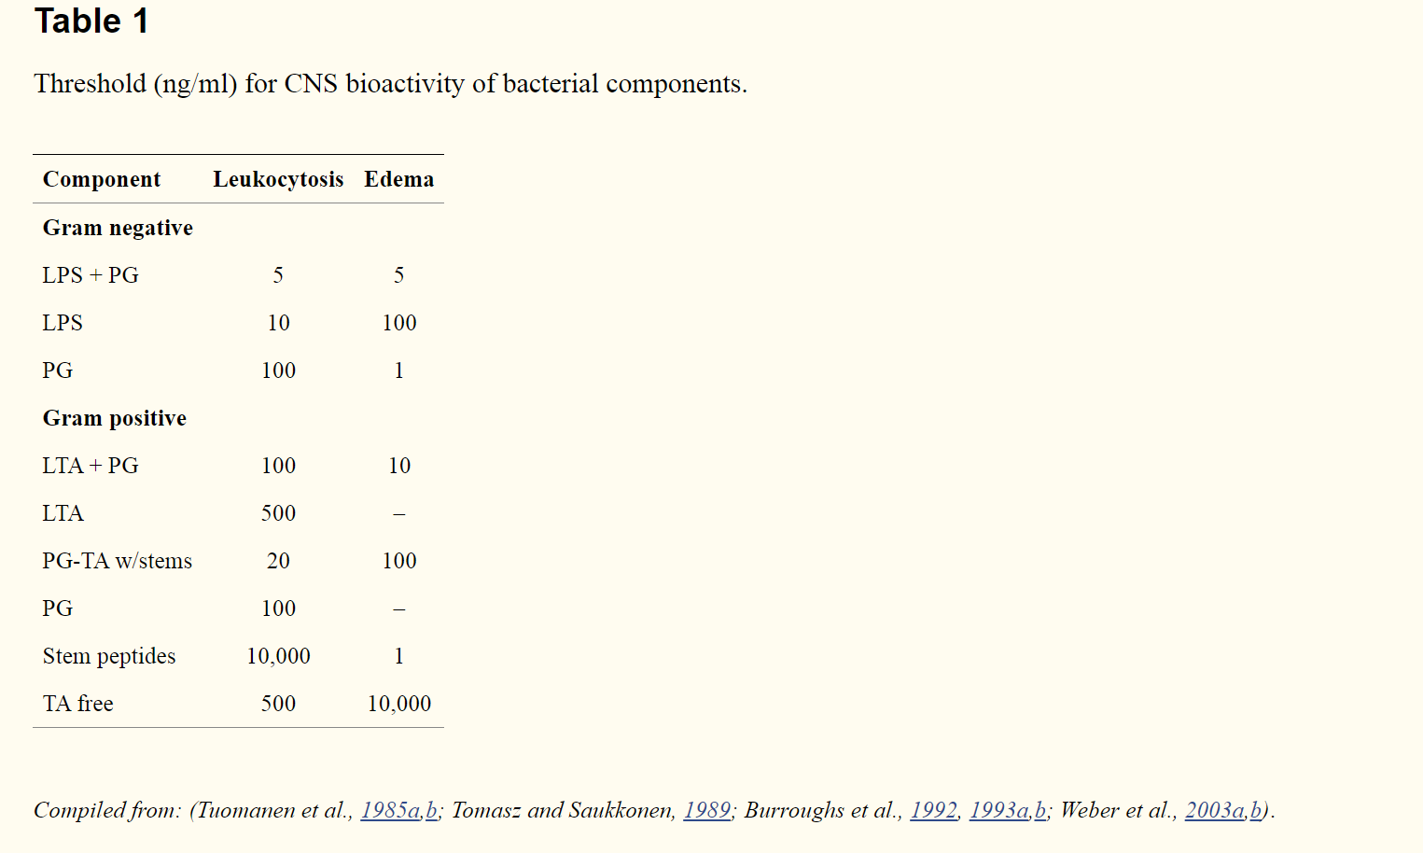

Slide 19
Table 1. The Entrez Databases (as of 4 September 2019)
Database Records Description
Literature www.ncbi.nlm.nih.gov/home/literature/
PubMed 30 090 705 scientific and medical abstracts/citations
Books 758 285 books and reports
Genomes www.ncbi.nlm.nih.gov/home/genomes/
SNP 686 600 501 short genetic variations
Nucleotide 409 361 023 DNA and RNA sequences
Taxonomy 2 254 489 taxonomic classification and nomenclature catalog
Assembly 462 179 genome assembly information
Genome 47 065 genome sequencing projects by organism
Genes www.ncbi.nlm.nih.gov/home/genes/
GEO Profiles 128 414 055 gene expression and molecular abundance profiles
Gene 25 258 008 collected information about gene loci
GEO DataSets 3 345 732 functional genomics studies
Proteins www.ncbi.nlm.nih.gov/home/proteins/
Protein 771 516 322 protein sequences
Identical Protein Groups 249 297 183 protein sequences grouped by identity
Protein Clusters 1 137 329 sequence similarity-based protein clusters
Structure 154 783 experimentally-determined biomolecular structures

Slide 20
5. Требование расшифровки сокращений (аббревиатур)
Кроме общераспространенных (ДНК, РНК, …), аббревиатуры должны быть расшифрована при первом упоминании или в специальном разделе Сокращения.
Пример «Открытая рамка считывания (ОРС) определялась программой … Гистограмма длин ОРС приведена на рис.5»
Для часто употребляемых в тексте словосочетаний можно ввести свои сокращения. Часто вид бактерии сокращают так. Пример Bacillus subtilis => B.subtilis
Увлекаться своими сокращениями не следует. Иначе текст превращается в ребус для читателя.
Abbreviations: RNS: reactive nitrogen species; BBB: brain blood barrier; GXM: glucuronoxylomannan; GXMGal: glucuronoxylomannogalactan

Slide 21
6. Требования к оформлению сопроводительных материалов
Сопроводительные материалы к мини-обзору студента собраны в одну ЭТ с листами. В разделе Сопроводительные материалы должна быть ссылка на эту ЭТ
Каждый лист – одна таблица, рисунок или текст
В разделе Сопроводительные материалы необходимо привести номера (идентификаторы) всех листов и названия таблиц или рисунков на этих листах. Часто идентификаторы – имена листов – делают такими S1, S2, и т.д. Можно выбрать и другие идентификаторы листов
На каждую таблицу или рисунок в сопроводительной ЭТ должна быть ссылка в тексте. Например, «В таблице genes в сопроводительных материалах содержится список генов белков и ДНК из генома бактерии …»
Файл с сопроводительными материалами по ссылке из мини-обзора – копия файла XXXXXXX-supple из которой убраны все лишние таблицы, формулы заменены значениями. Таблицы в сопроводительной ЭТ не должны совпадать с таблицами в тексте. Имя файла XXXXXXX-supple-fin

Slide 22
Supplementary information
Additional file 1 Table S1. Inclusion and exclusion criteria for the study and individual volunteer metadata .^{(72K, pdf)}
Additional file 2 Table S2. Proportional abundance of each OTU (in %) per sample (97% OTU cut-off)^{(1.3M, xlsx)}
Additional file 3 Table S3. Metastats analysis of the most proportionally abundant operational taxonomic units OTUs (i.e. those accounting for > 0.5% of total proportional abundance) between individuals within the Prevotella-plus group washout period and those in the Prevotella- minus group during the washout period.^{(280K, pdf)}
Additional file 4 Table S4. LEfSe analysis of samples from the AXOS, maltodextrin and washout periods, at the genus and family level for (A) Prevotella-plus and (B) Prevotella-minus groups^{(347K, pdf)}

Slide 23
Разделы мини-обзора
Название
Автор
Резюме --- обязано быть
Список сокращений --- не обязательно
Ключевые слова
Введение
Материалы и методы
Результаты (или Результаты и обсуждение)
Подразделы (один подраздел – одна тема исследования)
Рисунки
Таблицы
Текст
Обсуждение
Заключение или Выводы
Сопроводительные материалы
Благодарности
Литература

Slide 24
Самый трудный слайд
Как писать текст?
Чем проще и понятней – тем лучше
НЕ надо стремиться к наукообразию. Со временем выучите штампы научных текстов. Чтобы стараться минимизировать их появление в ваших курсовых и др.
Думайте о читателе! Все ли будет понятно ему? Вы пишете не отчет о том, какой вы умный и умелый. Вы сообщаете читателю то, что обнаружили.
Ошибок не надо бояться. Каждый имеет право на ошибку. На то и рецензенты в журналах и проверяющие ваши текстыю
Гипотезы приемлемы в научных текстах. И приветствуются, если обоснованы результатами

Slide 25
Название
«Проектная работа по 3-му блоку» Нет, это обзор протеома и генома бактерии
«Chlamydophila pneumoniae CWL029» Нет, это это обзор протеома и генома бактерии, а не всестороннее описание бактерии

Slide 26
Введение <= 120 слов
> 120: «В настоящее время секвенирование генома уже не является трудоёмким процессом, а стало лишь рутинной работой, благодаря которой уже прочитано огромное количество геномов разных организмов, в числе которых бактерии.» Какое отношение к теме обзора???
Попрошу проверяющих не быть строгими к небольшим превышениям числа слов.
НО быть очень строгими к наличию во введении тем, не относящихся к делу

Slide 27
Материалы и методы
Перечисление использованных методов ЭТ. Без излишеств.
Другие использованные методы и программы.
Писать очень коротко и сухо.
Цель раздела – убрать из раздела Результаты излишние детали.

Slide 28
Результаты
«Геном Lactobacillus amylolyticus представлен 1 хромосомой. Эта бактерия имеет и 1 плазмидойу.»
«процент гипотетических белков 21,17537943»
«В геноме L. Amylolyticus закодировано 56 таких белков (почти 4% от всего протеома), что отвечает среднему показателю у прокариотических клеток (см. табл. 2). » Нужна ссылка!
«Таблица 2. Гистограмма длин межгенных промежутков S.simulans на (-)-цепи. Таблица – это таблица. Гистограмма – это рисунок.

Slide 29
Результаты
Рибосомальные белки (сколько, названия)
Рибосомальные РНК (сколько, названия)
«3.4 Сдвиг рамки считывания. Максимальное значение сдвига – 5954, минимальное –1.» Что такое сдвиг рамки считывания?

Slide 30
Результаты
«их распределение по цепям ДНК представлено в Таблице 1 ( Лист«Число генов») » Последнее излишне – таблица в тексте имеет приоритет!
«Неравное распределение неслучайно, так как функция комплементарной цепи является как кодировка, так и более успешное сохранение генетической информации, поэтому цепи не являются независимыми и одна из них имеет больше генов.» Прямая цепь 1275 |Комплементарная цепь 1119 Давайте проверим!!! Для такого утверждения необходимо в Материалах и методах описать способ проверки «неслучайности»
«среди рибосомальных белков дважды встречается tRNA/rRNA methyltransferase»
Как называется этот ген?

Slide 31
Обсуждение
Что обсуждать?

Slide 32
Литература
ПРАВИЛЬНО
(4) NCBI Genomes, страница генома Chlamydophila pneumoniae CWL029
(1) база данных KEGG, страница GENOME: Chlamydophila pneumoniae CWL029
Википедия, русская, страница Chlamydophila pneumoniae Ссылка на публикацию более приоритетна, чем ссылка на БД (базу данных). Ссылка на публикацию более приоритетна, чем ссылка на Википедию
Ссылка на источник (статью) необходима в том случае, если вы приводите УТВЕРЖДЕНИЕ, которое приведено и обосновано в статье. ССЫЛКА – НА УТВЕРЖДЕНИЕ

Slide 33
Выводы
«ВЫВОДЫ Затем были изучены гены на прямой и обратной цепочках ДНК, их распределение оказалось неслучайным. (К этому выводу мы пришли, проанализировав полученный с помощью функции «БИНОМ.РАСП» результат, оказавшийся меньше 0,001).
Текст в скобках должен быть a) в разделе Результаты b) в разделе Материалы и методы должно быть описание способа установления неслучайности. Фраза
«Был проведен анализ протеома Lactobacillus curieae CCTCC M 2011381(T) с использованием средств электронных таблиц Microsoft Excel.» не является Выводом

Slide 34
Конец презентации

